Slide 1

Container Docker
Raimundo & Yule

Slide 2
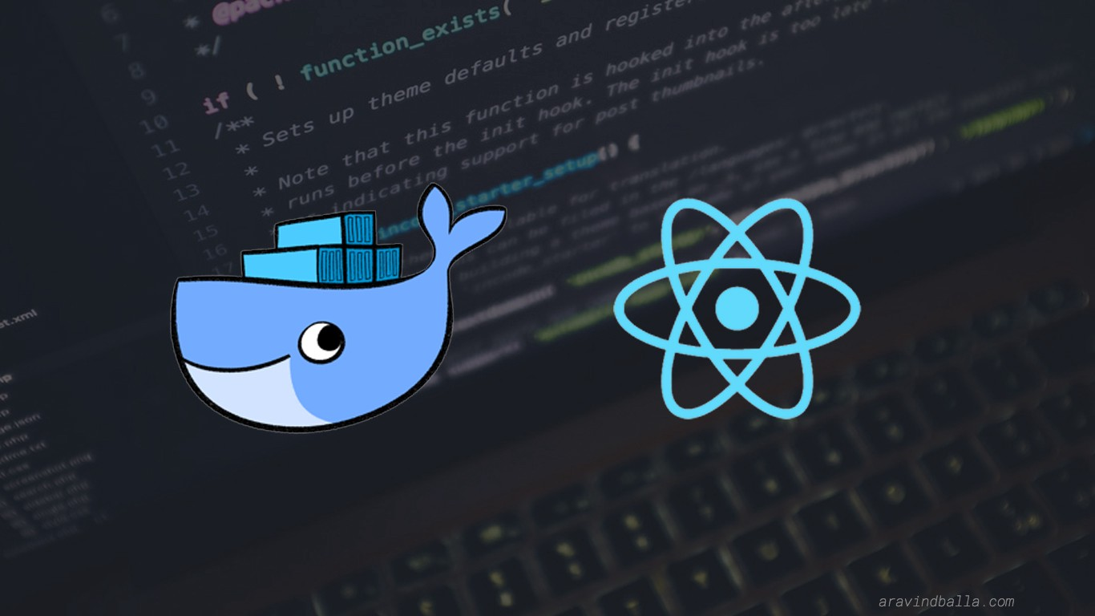
Container Docker
O que e container Docker
Como foi feito o Docker
Como o Docker é usado
Conclusão

Slide 3
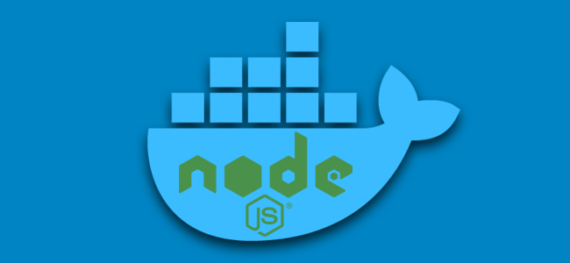
RESUMO
Quando o Docker foi criado tudo facilitou, podendo armazenar documento, links, etc. pois antigamente as pessoas tinham mais trabalho de guardar os documentos.
A diferencia entre o container Docker e que o container e um ambiente isolado, já o Docker e uma plataforma open source na linguagem da programação go que foi desenvolvida diretamente do google.
Ele foi desenvolvido em 2013, pelo Salomón Hykes, em uma empresa dotCloud ( que foi atualmente chamado por “Docker”)

Slide 4

O que e container Docker
O container Docker e um programa de servidor aberto, de armazenamento isolado em containers digitais, e ele agrupa partes de softwares, e sistemas de arquivos completos.

Slide 5

Como foi feito o Docker
O Docker foi desenhado especialmente para disponibilizar a aplicação de formas mais rápidas, apoiando pelo modelos DevOps e pela metodologias ágeis, ele criou com objetivo de ACELERAR IMPLATAÇÃO E A EXECUÇÃO EM AMBIENTES ISOLADOS.
O CRIADOR DELE FOI Salomón Hykes, ELE FOI DESENVOLVIDO EM 2013 PELA EMPRESA dotCloud.

Slide 6

COMO O DOCKER E USADO
ELE E USADO PARA POSIBILITAR UM EMPACOTAR EM UM AMBIENTE DENTRO DE UM CONTAINER, ELE SE TORNA PORTATIL PARA QALQUER HOST QUE CONTENHA QUALQUER DOCKER ISTALADO.
O DOCKER TAMBEM USA KERNER LINUX QUE FORNECEM UM MODELO DE IMAGENS, FERAMETAS DE CONTAINER INCLUINDO O DOCKER. E ELES PODEM SER EXECUTADOS DE MANEIRAS DIFERENTES .

Slide 7
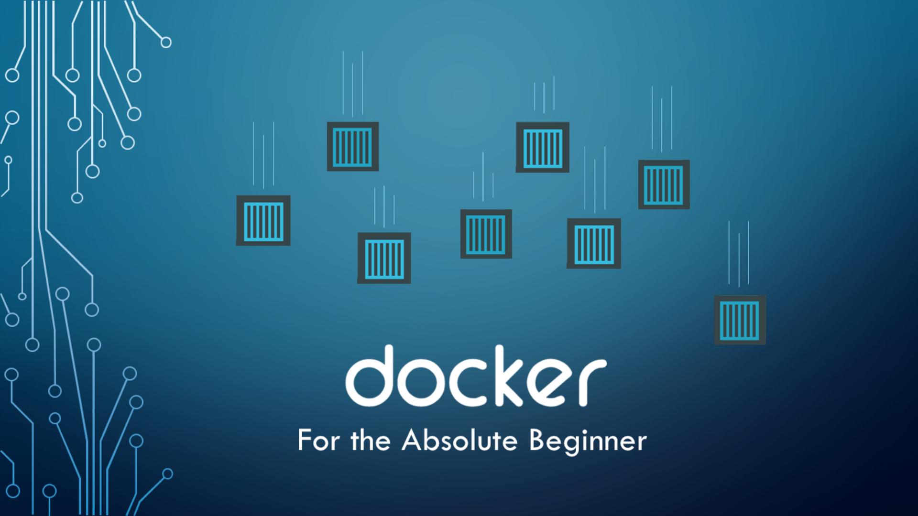
COnCLUSÃO
O DOCKER E UMA PLATAFORMA DE SERVEIÇOS ABERTOS, POSIBILITANDO O TEMPO DAS PESSOAS, POS ELE E MUITO UTIL EM MUITOS LUGARES, PRICIPALMETE EM EMPRESAS, E MUITO USADOS NOS DIAS DE HOJE POIS ELE TOMA LUGARES DE PROGAMAS E PODEM TOMAREM MUITO O TEMPO DA PESSOAS, POR ISSO QUE ELES OPITAM MUITO PELO DOCKER por poupar tempo e trabalho.

Slide 8

Referências
(O que é) (Como foi feito) resumido de Wikipedia e meu positivo disponível em:
https://www.meupositivo.com.br/panoramapositivo/container-docker/
(Como ele é usado) Escola super de Redes disponível em:
https://esr.rnp.br/governanca-de-ti/containers-dockercomo-utilizar

